Slide 1
Modelagem de Dados
Introdução a Sistemas Gerenciadores de Bancos de Dados (SGDB)
Eduardo Furlan Miranda
2025-07-01
Adaptado de: WERLICH, C. Modelagem de Dados. Londrina: EDE SA, 2018. ISBN 978-85-522-1154-9.

Slide 2
O Papel do Analista de Sistemas Júnior
Você recebeu uma oportunidade de crescimento na empresa, uma promoção
Sua nova função é de analista de sistemas júnior
  Isso implica mais responsabilidades e a chance de obter novos conhecimentos
As tarefas incluem:
  Visitar clientes e levantar os requisitos do software
  Projetar soluções para os clientes da empresa

Slide 3
Determinando o SGBD Ideal para o Cliente
É crucial analisar as necessidades dos clientes para indicar as soluções mais adequadas
  Isso deve levar em conta os conhecimentos obtidos sobre SGBDs
Perguntas essenciais a serem consideradas:
  Qual seria o SGBD mais indicado para a empresa de cada cliente
  Como determinar o tipo de SGBD ideal para uma determinada empresa
  Se um software gratuito pode ser usado ou somente os proprietários

Slide 4
Introdução aos Sistemas Gerenciadores de Bancos de Dados
Conceitos sobre o SGBD
  São importantes para a compreensão do processo de modelagem de dados
Ao projetar um banco de dados, precisamos saber quais aplicações o utilizarão
É necessário um dimensionamento para indicar o SGBD mais apropriado para o cliente

Slide 5
A Importância dos Bancos de Dados
Bancos de dados tornaram-se essenciais para o sucesso de grandes corporações
A análise de informações de consumo de clientes pode trazer mais lucratividade
São fundamentais no desenvolvimento de softwares atualmente
Podem ser simples ou extremamente complexos, dependendo do volume de informações

Slide 6
O que é um Banco de Dados
Um banco de dados é um conjunto de dados ou informações relacionadas entre si
  A ideia central é que os dados não estão isolados, mas conectados, formando uma coleção que pode servir a múltiplas aplicações ou departamentos.
Segundo Date (2003), um banco de dados é uma coletânea de dados duráveis e acessíveis a vários softwares da empresa
  O termo persistente refere-se ao armazenamento de dados que só podem ser apagados por função específica e permissão

Slide 7
Exemplo de Uso de Banco de Dados
No processo de matrícula em uma faculdade:
  Dados pessoais e informações acadêmicas são cadastrados em um banco de dados
Departamentos diferentes podem usar a mesma base de dados:
  O departamento financeiro pode gerar boletos de pagamento utilizando as informações já fornecidas
  Dois sistemas diferentes utilizam a mesma base de dados

Slide 8
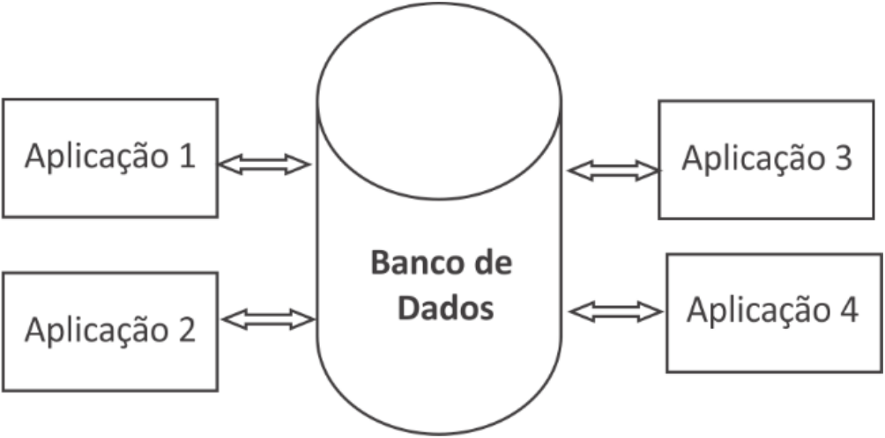
Aplicações em um banco de dados

Slide 9
Aplicações em um Banco de Dados
Quando nos referimos ao termo aplicação, estamos mencionando os softwares que se beneficiam dos dados
Existe um banco de dados único e centralizado para diversas aplicações utilizarem
  Exemplo: o sistema do setor financeiro de uma faculdade utiliza as informações do sistema acadêmico
O acesso ao banco de dados por diversas aplicações necessita de regras específicas
  Para garantir a segurança e a integridade das informações inseridas

Slide 10
O que é um SGBD
Um Sistema Gerenciador de Banco de Dados (SGBD) é um software
  Sua finalidade é gerenciar as informações de um banco de dados, também chamada de base de dados (Navathe e Ramez, 2005)
O SGBD deve organizar, acessar, controlar e proteger as informações contidas no banco de dados
Seu objetivo é facilitar a vida do programador ou analista
  Permitindo que ele foque na modelagem, e não em questões técnicas de armazenamento de dados

Slide 11
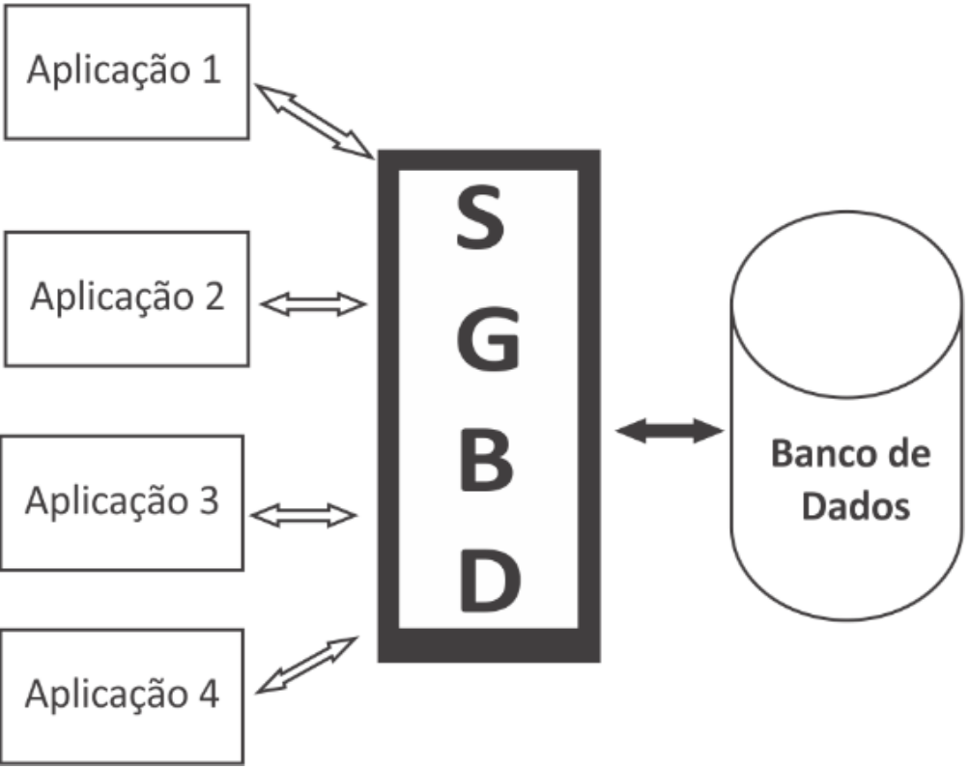
SGBD em um banco de dados

Slide 12
Estrutura e Capacidade do SGBD
Um SGBD é constituído por um conjunto de dados associados a um conjunto de programas para acesso a esses dados (Korth, Silberschatz e Sudarshan, 2012)
É projetado para gerenciar grandes volumes de informações
  Pode chegar a 1.152.921.504.606.846.976 bytes, ou exabyte
A finalidade do SGBD é a garantia de que as informações inseridas estejam seguras
  Protegendo de ataques indevidos ou problemas ocasionados por erros de software ou hardware

Slide 13
SGBDs Distribuídos e Centralização
O SGBD pode ser distribuído por diversos computadores
  No mesmo local ou até em locais diferentes (espaços, cidades, países)
  Quando em locais físicos diferentes, cada um recebe o nome de nó
  Computadores e SGBDs se comunicam através de diversos protocolos (Navathe e Ramez, 2005)
O objetivo geral de um banco de dados é centralizar as informações em determinado servidor ou servidores
  Permitindo o compartilhamento dos dados entre os mais diversos sistemas

Slide 14
Controle de Concorrência
Com muitos usuários acessando os dados, podem ocorrer acessos concomitantes à mesma informação
  Exemplo: dois vendedores acessam simultaneamente o registro da última geladeira e a vendem a seus clientes
Para este tipo de evento, damos o nome de controle de concorrência
É uma das finalidades essenciais de um SGBD
  São técnicas utilizadas para garantir a propriedade de isolamento de transações que estão sendo executadas ao mesmo tempo (Korth, Silberschatz e Sudarshan, 2012)

Slide 15
Funções Essenciais de um SGBD
Permitem aos seus usuários:
  A pesquisa em um banco de dados para recuperar uma determinada informação
  Alterar e gerar relatórios das informações
Proteção e recuperação dos dados quando houver problemas de hardware ou software
Segurança a acessos indevidamente autorizados
A possibilidade de compartilhar dados, a administração da redundância e a restrição de integridade dos componentes do banco

Slide 16
Integridade dos Dados
A integridade é a garantia de que a informação armazenada no banco de dados esteja correta
Precisamos, na medida do possível, prevenir erros de integridade no banco de dados
  Exemplo: um usuário digita “San Paolo” quando a cidade deveria ser “São Paulo”
A forma de evitar que isso aconteça é solicitar o estado de nascimento e, a partir dele, apresentar somente as cidades do estado informado

Slide 17
Requisitos ACID para Transações
O conjunto de requisitos de um SGBD recebe o nome de ACID (Guimarães, 2003)
  ACID dos termos em inglês Atomicity, Consistency, Isolation, Durability
  Em português: Atomicidade, Consistência, Isolamento e Durabilidade
O SGBD escolhido pela empresa deve possuir os fatores ACID
  Para garantir que uma transação no banco de dados seja realizada com sucesso

Slide 18
O que é uma Transação
Segundo Navathe e Ramez (2005), uma transação é um processo ou um determinado programa
  Pode incluir vários bancos de dados ou somente uma parte do banco de dados
  Realiza atividades como consultas, alterações e até exclusão de informações da base de dados
Para Korth, Silberschatz e Sudarshan (2012), uma transação é uma consequência da efetivação de um programa que acessa e possivelmente atualiza vários itens de dados
É o resultado da execução de um programa de usuário escrito em uma linguagem de manipulação de alto nível ou em uma linguagem de programação, como Java, C# ou SQL

Slide 19
Requisitos ACID: Atomicidade
A atomicidade garante que nenhuma ou a totalidade das operações da transação sejam realizadas com sucesso
  Exemplo: durante o aumento de salários, se faltar luz, o sistema reestabelece os dados antigos
A ideia é que o sistema de banco de dados mantenha um registro (em disco) dos antigos valores de quaisquer dados a serem alterados (Korth, Silberschatz e Sudarshan, 2012)
O SGBD possui um log de transação para registrar todas as operações
  Em caso de erro, através do log, há a recuperação dos dados para que eles voltem ao estado inicial

Slide 20
Requisitos ACID: Consistência e Isolamento
Consistência:
  Preserva as regras impostas no banco de dados
  Assim que a transação for finalizada, todos os dados devem estar íntegros
  Garante a integridade dos dados durante e com a finalização da transação
Isolamento:
  É a segurança de que uma transação não interfira no trabalho de outra
  Somente após o término de uma transação, ela estará liberada para receber outras
  Mesmo com atomicidade e consistência, a intercalação de operações concorrentes pode resultar em inconsistências (Korth, Silberschatz e Sudarshan, 2012)

Slide 21
Requisitos ACID: Durabilidade
A durabilidade é a certeza de que após uma transação ser realizada com sucesso, os resultados fiquem gravados no banco de dados
  Mesmo se algum problema tenha ocorrido, como a queda do sistema
Também é conhecida como persistência
É um dos requisitos mais importantes de um Sistema Gerenciador de Banco de Dados
  Em um meio de armazenamento confiável e seguro

Slide 22
Características Essenciais de um SGBD
Atualmente, é difícil criar um projeto de banco de dados para uma única aplicação
  O analista deve modelar o banco de dados para futuras mudanças e adaptações
Principais características do uso de um banco de dados (Navathe e Ramez, 2005):
  Natureza autodescritiva do SGBD
  Isolamento entre os programas, os dados e a abstração dos dados
  Suporte a diversas visões dos dados inseridos
  Transações para diversos usuários e a possibilidade de compartilhar os dados da base de dados

Slide 23
Natureza Autodescritiva e Abstração do SGBD
Uma característica essencial do SGBD é possuir uma ampla gama de possibilidades
  Para definir a estrutura da base de dados e poder aplicar restrições no banco
Os programas de aplicação que irão acessar a base de dados devem ser criados independentemente da estrutura do banco
Um SGBD oferece aos usuários uma representação conceitual de dados (Navathe e Ramez, 2005)
  Omitindo vários detalhes, como os dados são realmente guardados ou as transações realizadas
  Essa representação de modelo de dados é informalmente conhecida como abstração de dados

Slide 24
O Suporte a Múltiplas Visões de Dados
Uma visão (ou view) pode ser uma parte de uma base de dados
  Pode ser resultante de pesquisas que retornam parte das informações armazenadas
Um SGBD com suporte a múltiplas visões deve proporcionar facilidades para a definição de diversas visões
Ao criar visões, podemos:
  Criar filtros, protegendo certas colunas
  Tornar o código mais simplificado
  Implementar algumas restrições
  Exemplo: um professor só tem acesso aos dados de seus alunos matriculados na sua disciplina

Slide 25
Evolução dos SGBDs e Suas Classificações
Os Sistemas Gerenciadores de Banco de Dados evoluíram muito nas últimas três décadas
  Empresas que desenvolvem SGBDs possuem uma fatia de mercado muito valorizada
Os primeiros bancos de dados foram desenvolvidos a partir do sistema de arquivos e eram programados manualmente (Korth, Silberschatz e Sudarshan, 2012)
Basicamente, os bancos de dados podem ser classificados como:
  Banco de dados usando sistemas hierárquicos e de rede
  Banco de dados relacional, relacional/objetos
  Banco de dados para web com xml, banco de dados para nuvem

Slide 26
Modelos Antigos de SGBD (Décadas de 60 a 80)
Nesta primeira fase dos SGBDs (meados de 1960 até meados de 1980), os bancos de dados eram nos modelos hierárquico e de rede
As primeiras aplicações mantinham informações de grandes empresas, como multinacionais e bancos (Navathe e Ramez, 2005)
  A maioria usava computadores de grande porte: os mainframes, que eram caros
Modelos hierárquicos: estrutura semelhante à de uma árvore, muito rígida
  A adição de nova informação exigia que o banco de dados fosse totalmente reorganizado
Bancos de dados em rede: assemelhavam-se a uma teia, com restrições de número de relacionamentos

Slide 27
Banco de Dados Relacional
Começaram a surgir comercialmente a partir de 1980
Foram originalmente projetados para separar a forma de armazenamento, diferenciando o projeto físico do projeto conceitual (Navathe e Ramez, 2005)
Ofereceram uma flexibilidade maior no desenvolvimento dos sistemas
Tornaram-se rapidamente uma tendência para desenvolvedores daquela época até os dias atuais
Pode ser utilizado em uma infinidade de aplicações em softwares, por exemplo:
  Para servidores em grandes sistemas
  Pequenas empresas e em muitos sites na internet

Slide 28
Banco de Dados Relacional/Objetos e XML
Banco de dados relacional/objetos:
  São uma evolução do banco de dados relacional (Date, 2003)
  Com o aparecimento das linguagens orientadas a objetos, a evolução foi natural
  Utiliza recursos da orientação a objetos como herança, encapsulamento e tipos de dados abstratos (Navathe e Ramez, 2005)
XML (extensible markup language):
  Possibilitou que muitos sistemas ficassem on-line, trocando informações entre si
  Seu formato permite a comunicação entre sistemas de banco de dados diferentes, independentemente da plataforma

Slide 29
Banco de Dados em Nuvem
A computação em nuvem está revolucionando a forma de armazenamento e processamento de dados
  Principalmente no quesito de infraestrutura, com pagamentos relacionados ao uso dos recursos
Os SGBDs estão migrando para os serviços em nuvens
  Diminuindo os custos com equipamentos e softwares, principalmente para e-commerce
A computação em nuvem está revolucionando a criação de aplicativos e serviços de banco de dados
  Tornando os SGBDs mais baratos em função desta tecnologia

Slide 30
Funções de um SGBD e Backup
Um SGBD, de acordo com Heuser (2009), deve ser um software que possui funções que permitem:
  Definir, recuperar e alterar as informações contidas em banco de dados
Permite somente acesso autorizado aos dados
  Usuários são registrados no SGBD e possuem acesso protegido por senha
  Impondo limitação de acessos (Guimarães, 2003)
O recurso de backup (cópia de segurança) é um fator fundamental que o SGBD deve possuir
  Permitindo a gravação em um meio de armazenamento e possibilitando a recuperação posterior dos dados

Slide 31
SGBDs Atuais no Mercado
Alguns SGBDs antigos ainda são utilizados no mercado, em sistemas mais antigos
  Isso acontece porque a empresa pode não ter se atualizado, devido ao custo
Na medida em que os sistemas são atualizados, o SGBD mais atualizado começa a ser aplicado
  Trazendo mais inovação e principalmente segurança
Podemos citar alguns SGBDs que mais se destacam atualmente:
  Oracle, SQL server, MySQL, postgree, entre outras opções existentes no mercado

Slide 32
O Melhor Modelo de Banco de Dados
Qual é o melhor modelo de banco de dados? A resposta é simples: aquele que melhor atende às necessidades do cliente
É necessário levar em conta fatores como:
  A infraestrutura disponível
  Os recursos existentes
  E principalmente as reais necessidades de cada cliente

Slide 33
SGBDs Proprietários: Oracle e SQL Server
Oracle:
  É um SGBD proprietário e sua licença precisa ser adquirida, portanto, não é freeware
  Utilizado em médias e grandes empresas, projetado para alto desempenho e segurança
  As versões atuais possuem recursos para computação em nuvem, big data e multiplataformas
SQL Server:
  Pertence à microsoft e possui versões gratuitas e pagas
  As pagas são de valores bem inferiores ao seu principal concorrente, o Oracle
  Utilizado em diversos segmentos de empresas que precisam de um SGBD estável e seguro
  As novas versões permitem que funcione no Linux e em container docker

Slide 34
SGBDs Open Source: MySQL e Postgree
MySQL:
  É open source (código aberto) e possui licenças GNU/GPL
  Permite que qualquer usuário edite o seu código fonte para atender requisitos de aplicação
  Pertence ao Oracle, que fomenta o uso freeware
  Sua capacidade de processamento de transações é muito grande, podendo ser usado por grandes empresas
  Por ser código aberto, o cuidado com falhas de segurança deve ser redobrado
Postgree:
  Muito utilizado por rodar em várias plataformas de desenvolvimento como código aberto e livre
  Usado em sistemas mais robustos, com base de dados muito grande em empresas corporativas
  Possui funcionalidades de controle de concorrência mais elaboradas e sofisticadas

Slide 35
Outros SGBDs e Funcionalidades Comuns
Existem muitos outros SGBDs, como:
  Access da microsoft: integrado no pacote do office, ideal para pequenas aplicações windows
  Firebird: gratuito e capaz de gerenciar desde bases pequenas até extensos volumes de dados
  DB2 da IBM: perdeu muito mercado, mas ainda é utilizado em sistemas de celulares a mainframes
Os SGBDs possuem muitas características e funcionalidades em comum, destacando:
  Permitem inclusão, exclusão, seleção, ordenação e junção de registros de entidades
  Possibilitam a cópia e a exclusão de entidades, e a criação de usuários com permissão de acesso individualizado
  Estabelecem relações entre as entidades e a criação de chaves
  Permitem a importação ou exportação de dados entre outras bases de dados
  Possibilitam a alteração da estrutura de campos e entidades, e consultas e relatórios da base de dados

Slide 36
A Responsabilidade do Analista de Sistemas
O profissional que trabalha com os Sistemas Gerenciadores de Banco de Dados precisa acompanhar a constante evolução desses softwares
  A atualização deve ser uma constante para possibilitar mais embasamento na utilização do SGBD
Como analistas, devemos tomar cuidado ao indicar um sistema desnecessário às necessidades do cliente
É responsabilidade da nossa profissão ajudá-lo com ideias claras e corretas
Conquistar o cliente é uma das características desejadas de um analista de sistemas

Slide 37
Análise de Necessidades do Cliente: Dona Catarina
Dona Catarina, proprietária de uma empresa de bolos, docinhos e salgados, está com problemas de gerenciamento
  Quer informatizar sua rotina de trabalho, mas está receosa quanto ao valor de investimento
  No último final de ano, deixou de atender vários clientes, causando prejuízos
A empresa precisa sair do processo manual e informatizar tudo
  Da encomenda até a entrega e cobrança
Ela não consegue mais gerenciar as encomendas e precisa de um software
  Procurou a empresa pedindo ajuda e conselhos, querendo saber no que terá que investir
Desejo principal: que todas as informações fiquem na empresa e de forma bem segura

Slide 38
Pontos Cruciais para a Solução: Dona Catarina
O cliente possui uma empresa familiar que atende cerca de trinta clientes mensalmente, com três funcionários
  O objetivo principal é controlar as encomendas solicitadas
O primeiro ponto a levar em consideração é o porte da empresa e suas movimentações
  Isso impacta diretamente nos custos de software e hardware
  Automaticamente descartamos o SGBD Oracle para uma empresa pequena
Como o sistema é todo manual, haverá necessidade de investimento em infraestrutura com a compra de equipamentos
  Além disso, uma máquina deverá ser configurada para o servidor

Slide 39
Opções de SGBD para Dona Catarina
Opção de SGBD freeware:
  O SQL server somente é viável se a opção for freeware, mas essa decisão depende diretamente da ferramenta de desenvolvimento
  Nesta situação, o MySQL pode perfeitamente ser utilizado, especialmente se o sistema for integrado à internet
Opção de SGBD pago:
  A escolha do SGBD impactará fortemente no valor final do software
  Justifique para o cliente a diferença nos valores, mostrando benefícios e desvantagens
Opção de SGBD na nuvem:
  Apresentar esta como uma terceira opção
  Demonstrar as vantagens e desvantagens deste tipo de serviço: preço versus segurança
  Lembre-se que Dona Catarina deseja que as informações fiquem seguras na própria empresa

